Slide 1
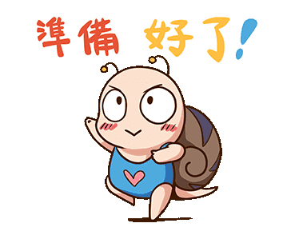
通往 的暑假
小一
公埔國小─幼小銜接：
(小兔老師)製

Slide 2
培養生活自理能力
累積寶貴親子時間
探索知識素養學習
小一老師給夥伴的話
本日交流

Slide 3
培養 生活自理能力
1. 讓孩子自己做能做到的事
→順練肢體協調能力ex.收玩具、穿衣服
2. 培養孩子用完整句子對話
→訓練語言表達能力
3. 讓孩子開始做家事
→知道他的責任ex.擰抹布、擦餐具
4. 練習聽指令，專注完成任務
5. 一件事有的多樣的解決方式
都替孩子做，孩子就什麼都不會做了
趁著暑假跟孩子
一起學著生活~

Slide 4
30分鐘吃飯
分門別類
食
住
樂
衣
自己的興趣
穿外套、收雨傘

Slide 5
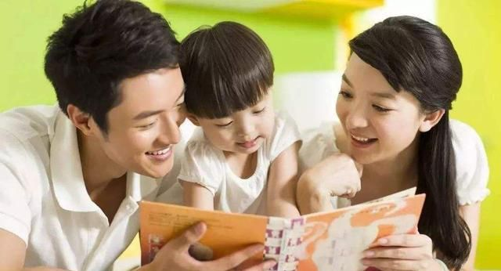
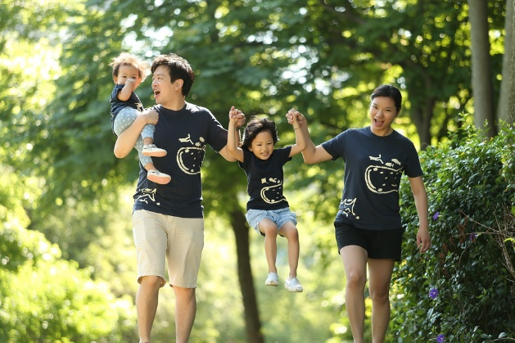
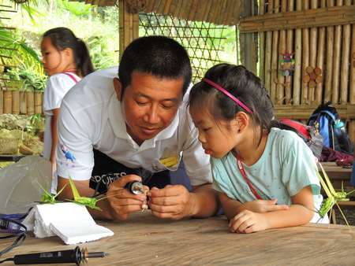
累積 寶貴親子時間
1. 繪本共讀
2. 運動踏青
3. 手作動腦
隨著孩子的成長，父母要遷換角色的狀態。
照顧者
陪伴者
支援者
傾聽者

Slide 6
親子共讀
1.增進語文理解
2.增進親子關係
3.學習溝通技巧
4.增加情緒
控管能力

Slide 7
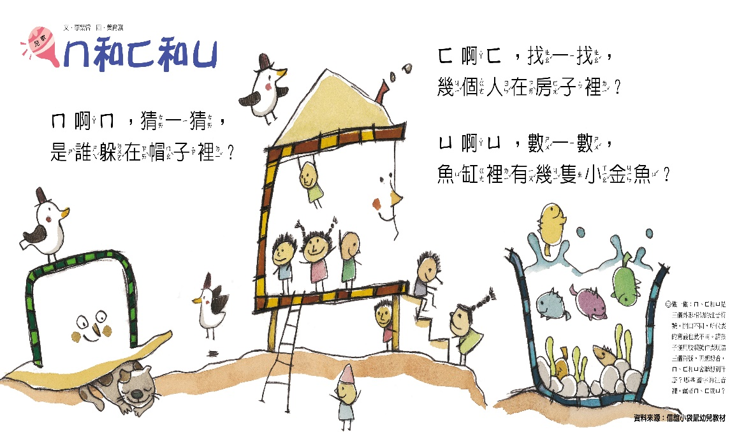
探索 知識素養學習
1. 避免使用和小學相同的教材
2. 坐姿端正(10分鐘專注)
3. 握筆(粗→細)，運筆練習
『快樂的學習』→孩子有主動學習的動機，當孩子有興趣，學習出於主動，相信孩子必定會有好的表現。

Slide 8
注音符號學習
小一開學10周
→一周6堂，共60堂
握筆筆畫，在家可練10分鐘
父母陪伴，進步很快
心態放鬆
→進步是重點，分數看風清
學習是一輩子的事

Slide 9
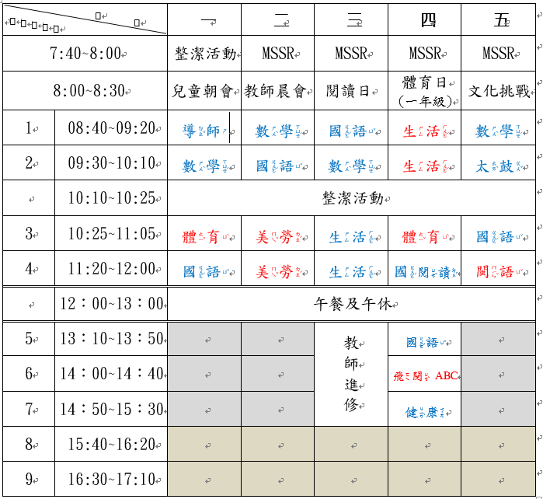
公埔國小的學習時間
課表參考用，正確課表請等導師公布~
中午12:30低年級放學
加入公埔大家庭

Slide 10
愛的呼喊
鼓勵陪伴，代替要求
創意回答，正向回應
培養孩子的負責
願意溝通^^
教育夥伴s
公幼老師
各位家長
雙向互動~
幫助孩子們更快熟悉

Slide 11
資料來源引用
小一上學去 開學30問 https://topic.parenting.com.tw/issue/2016/school60q/qa.aspx?channel=2&qno=qno_48
2020 小學護脊書包大評比，容量最大、最輕的是誰？ https://mamilove.com.tw/articles/1199
提早學注音，方法需正確 https://parents.hsin-yi.org.tw/focus/201905_01/Home/GetArticle/1360
Youtube ：注音符號魔法村
ㄅㄆㄇ識字童話（共二冊），ISBN：9789869791601，出版社：小熊出版
親子陪讀三部曲
https://kknews.cc/baby/jbz8nmy.html
什麼是親子共讀
https://mindduo.benq.com/parent-child-reading-walkthrough/
2021年桃園親子出去玩
https://yoyoman822.pixnet.net/blog/post/65418670

